Slide 1
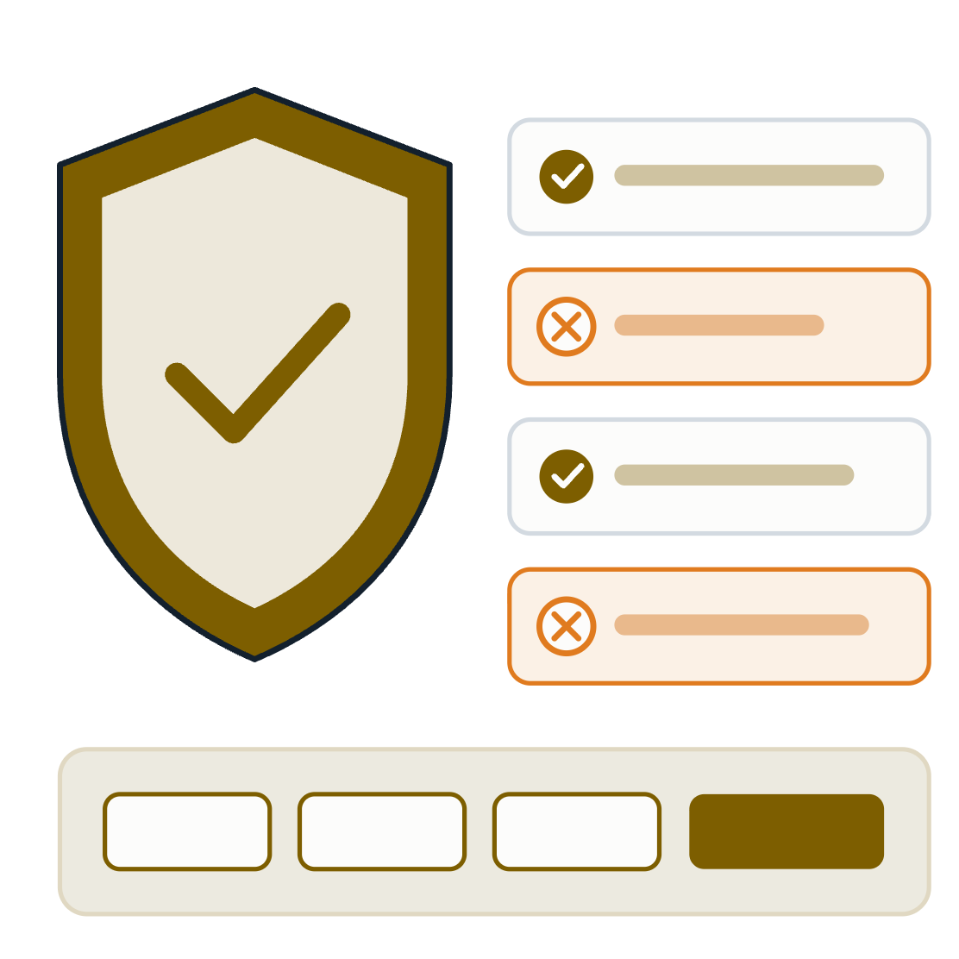
Hooks, guardrails, евалуације и завршни QA
ПРИМЕЊЕНО СОФТВЕРСКО ИНЖЕЊЕРСТВО
ЕЛЕМЕНТИ РАЗВОЈА СОФТВЕРА
Извршиве политике, тестови и евалуациони сценарији за контролисан AI радни ток.
Факултет техничких наука · Универзитет у Новом Саду
Нови Сад
Notes:
Последња вежба затвара AI радни ток. Правила која морају да важе не остављамо само у инструкцијама, већ их претварамо у код: guardrail политике које пре извршења алата одлучују да ли се позив дозвољава или блокира. Те политике тестирамо као сваки други код, а понашање целог агентског тока проверавамо евалуационим сценаријима.

Slide 2
Садржај презентације
ПРЕГЛЕД
01
02
03
04
Политике као код
Hook и тестови
Евалуације и QA
Задатак и P4
Интерфејс, evaluator и детерминистичке guardrail политике.
Hook као адаптер, конфигурација и unit тестови политика.
Eval сценарији, сигнали завршног прегледа и неприхватљиви поступци.
Задатак на вежби, резиме и контролна тачка P4.
05–10
11–17
18–22
23–26
Увод · извршива правила и слојеви заштите (03–04)
Елементи развоја софтвера
02
Notes:
После увода о томе зашто обавезна правила претварамо у код, вежба има четири дела. Прво градимо политике као мале класе иза заједничког интерфејса. Затим их повезујемо са Kova преко hook-а и тестирамо као обичан код. Трећи део уводи евалуационе сценарије и завршни QA преглед, а последњи задатак на вежби и контролну тачку P4.

Slide 3

Извршива правила за обавезне политике
УВОД
Обавезна правила спроводе се кодом и тестовима кад год је то могуће.
ПРАВИЛО У ИНСТРУКЦИЈИ
ПРАВИЛО У КОДУ
· модел га тумачи
· guardrail га извршава пре алата
· може бити пропуштено
· одлука је увек Allow или Block
· понашање се не може доказати тестом
· NUnit тест доказује понашање
Зато solution садржи EquipmentReservation.Guardrails и NUnit тестове његових политика.
НАПОМЕНА
Guardrail је извршива политика за контролу агентског тока.
Елементи развоја софтвера
03
Notes:
Инструкција у AGENTS.md или у skill-у је смерница. Модел је тумачи и може је пропустити, а ми не можемо тестом доказати да ће је увек поштовати. Зато правила која морају да важе, попут забране читања тајних фајлова или force push-а, претварамо у код. Guardrail је извршива политика: пре позива алата враћа одлуку Allow или Block, а NUnit тестови доказују да се та одлука доноси исправно. Због тога solution добија посебан пројекат EquipmentReservation.Guardrails са својим тестовима.

Slide 4

Хеуристичка и детерминистичка заштита
УВОД
Заштита се примењује пре позива алата, током извршења и пре прихватања резултата.
AI инструкција
Kova hook
Guardrail
NUnit
Eval
смерница
пре алата
правило
тест
сценарио
хеуристичка: модел је тумачи
детерминистичка: исти улаз, иста одлука
понашање целог тока
01
пре позива алата
02
током извршења
03
пре прихватања резултата
НАПОМЕНА
Обавезна правила спроводе се детерминистичком провером.
Елементи развоја софтвера
04
Notes:
Заштита има више слојева. AI инструкција је хеуристичка: модел је тумачи и не можемо гарантовати исход. Hook, guardrail правило и NUnit тест су детерминистички: исти улаз увек даје исту одлуку. Eval сценарио проверава понашање целог агентског тока. Заштита се примењује у три тренутка: пре позива алата, током извршења и пре него што прихватимо резултат. Обавезна правила никада не остављамо само хеуристичком слоју.

Slide 5
Политике као код
ПРВИ ДЕО
01
Правила која агент мора да поштује постају мале класе са стабилном одлуком.
IToolGuardrail
GuardrailEvaluator
SensitiveFile
DangerousCommand
Denylist и allowlist
Елементи развоја софтвера
05
Notes:
У првом делу правила пишемо као код. Свака политика је мала класа иза заједничког интерфејса, evaluator их пролази редом, а свака политика враћа стабилну одлуку Allow или Block. Видећемо две конкретне политике, за тајне фајлове и за деструктивне команде, и разлику између denylist и allowlist приступа.

Slide 6


Интерфејс за guardrail политику
01 · ПОЛИТИКЕ КАО КОД
OCP и DIP омогућавају проширење политика без измене централног тока.
GuardrailEvaluator зависи од колекције апстракција, па се нова политика додаје новом класом уместо проширивањем централног условног израза.
SensitiveFileGuardrail
GuardrailEvaluator
зависи од
IToolGuardrail
DangerousCommandGuardrail
централни ток
«interface»
нова политика = нова класа
НАПОМЕНА
Исти принцип раздвајања одговорности примењује се и у пословном коду.
Елементи развоја софтвера
06
Notes:
Политике су организоване по SOLID принципима из друге презентације. GuardrailEvaluator не зна за конкретна правила. Зависи само од колекције апстракција IToolGuardrail, што је DIP. Када додајемо ново правило, пишемо нову класу и региструјемо је, а evaluator се не мења, што је OCP. Нема растућег if-else израза у централном току. Исти принцип раздвајања одговорности користимо и у пословном коду.

Slide 7
IToolGuardrail и GuardrailEvaluator
01 · ПОЛИТИКЕ КАО КОД
C# · EquipmentReservation.Guardrails
НАПОМЕНЕ
1
public interface IToolGuardrail
Мала и проверљива правила олакшавају тестирање и проширење.
2
{
3
GuardrailDecision Evaluate(ToolInvocation invocation);
4
}
5
public sealed class GuardrailEvaluator(
Evaluator зависи од апстракције.
6
IEnumerable<IToolGuardrail> guardrails) : IGuardrailEvaluator
Нова политика је нова класа.
7
{
8
public GuardrailDecision Evaluate(ToolInvocation invocation)
Централни ток остаје стабилан.
9
{
10
foreach (var guardrail in guardrails)
Прва политика која блокира прекида проверу.
11
{
12
var decision = guardrail.Evaluate(invocation);
13
if (!decision.Allowed) return decision;
14
}
15
return GuardrailDecision.Allow();
16
}
17
}
Елементи развоја софтвера
07
Notes:
Интерфејс има једну методу: за дати позив алата враћа одлуку. GuardrailEvaluator преко примарног конструктора добија све регистроване политике и пролази их редом. Прва политика која врати одлуку да позив није дозвољен прекида проверу и њена одлука, са разлогом, иде назад. Ако ниједна политика не блокира, резултат је Allow. Правила су мала и проверљива, па се свако може тестирати засебно.

Slide 8
Детерминистичке guardrail политике
01 · ПОЛИТИКЕ КАО КОД
Свака политика има јасан домет и стабилан исход Allow или Block.
01
02
03
04
SensitiveFile
DangerousCommand
Allowlist
Decision
блокира .env и secrets.json
блокира force push и rm -rf
још јача граница за ризичне системе
стабилно Allow/Block понашање
Allow() · Block(разлог)
Read .env → Block
rm -rf ./src → Block
само наведено → Allow
НАПОМЕНА
Иста улазна вредност увек даје исту одлуку, па се политика може тестирати као обична функција.
Елементи развоја софтвера
08
Notes:
Четири појма из ове вежбе. SensitiveFile политика блокира читање фајлова са тајнама, као што су .env и secrets.json. DangerousCommand блокира деструктивне команде, попут force push-а и rm -rf. Allowlist је строжи приступ за ризичније системе: дозвољено је само оно што је изричито наведено. Decision је резултат сваке политике и увек је Allow или Block са разлогом. Пошто иста улазна вредност увек даје исту одлуку, политику тестирамо као обичну функцију.

Slide 9
SensitiveFileGuardrail
01 · ПОЛИТИКЕ КАО КОД
Правило блокира приступ познатим датотекама са тајним подацима.
C# · EquipmentReservation.Guardrails
НАПОМЕНЕ
1
public sealed class SensitiveFileGuardrail : IToolGuardrail
Тајне не смеју постати context.
2
{
3
private static readonly string[] ForbiddenNames =
Путања се нормализује.
4
[".env", "secrets.json", "appsettings.secrets.json"];
Одлука је детерминистичка.
5
public GuardrailDecision Evaluate(ToolInvocation invocation)
6
{
7
if (string.IsNullOrWhiteSpace(invocation.FilePath))
8
return GuardrailDecision.Allow();
9
return IsSensitive(FileNameOf(invocation.FilePath))
10
? GuardrailDecision.Block("Blocked by project policy.")
11
: GuardrailDecision.Allow();
12
}
13
// IsSensitive: име из листе или почиње са ".env."
14
}
Елементи развоја софтвера
09
Notes:
Политика за тајне фајлове има листу забрањених имена: .env, secrets.json и appsettings.secrets.json. Ако позив алата нема путању, на пример када је у питању команда, политика дозвољава позив. Иначе се из путање узима само име фајла, па није важно у ком директоријуму се фајл налази. Помоћна метода IsSensitive проверава да ли је име на листи или почиње са .env., што покрива и варијанте попут .env.production. Тајна која једном уђе у контекст модела више се не може повући, зато се блокира пре читања.

Slide 10
DangerousCommandGuardrail
01 · ПОЛИТИКЕ КАО КОД
Деструктивне команде блокирају се пре извршења.
C# · DangerousCommandGuardrail
DENYLIST
1
private static readonly string[] ForbiddenFragments =
Блокира се оно што је наведено. Све остало пролази.
2
[
3
"git push --force",
4
"git push -f",
5
"rm -rf",
ALLOWLIST
6
"Remove-Item -Recurse -Force",
Пролази само оно што је наведено. Све остало се блокира.
7
"format c:"
8
];
Ово је denylist приступ.
За ризичније системе allowlist је јача граница.
Политика мора бити тестирана.
Елементи развоја софтвера
10
Notes:
Политика за команде проверава да ли команда садржи неки од забрањених фрагмената: force push у оба облика, rm -rf, PowerShell еквивалент Remove-Item са Recurse и Force и форматирање диска. Ово је denylist приступ: блокирамо оно што знамо да је опасно, а све остало пролази. Слабост је очигледна, јер листа никада није потпуна. За ризичније системе бољи је allowlist, где пролази само оно што је изричито дозвољено. У оба случаја политика мора бити тестирана.

Slide 11
Hook и тестови
ДРУГИ ДЕО
02
Hook повезује клијента са политиком, а тестови доказују да политика ради.
Hook као адаптер
.kova/hooks.json
Unit тестови политика
TestCase
dotnet test
Елементи развоја софтвера
11
Notes:
Политика сама не ради ништа док је неко не позове. У другом делу видимо како Kova пре сваког позива алата покреће guardrail пројекат преко hook-а, како се то конфигурише и како политике тестирамо истим NUnit алатом као пословни код.

Slide 12

Hook као адаптер политике
02 · HOOK И ТЕСТОВИ
Kova пре сваког позива алата покреће guardrail пројекат као завршну проверу.
Allow → алат се извршава
Kova
Hook
Guardrails
позив алата
BeforeToolExecution
.NET пројекат
Block → позив се одбија
адаптер: зависи од клијента
политика: стабилна и тестирана
Сама guardrail апликација остаје обичан .NET пројекат у solution-у и може се повезати са другим клијентом другим адаптером.
НАПОМЕНА
Адаптер се мења, политика остаје.
Елементи развоја софтвера
12
Notes:
Hook је тачка у Kova клијенту која се извршава пре сваког позива алата. Hook не садржи правила. Он само прослеђује позив guardrail пројекту, који доноси одлуку. Ако је одлука Allow, алат се извршава, а ако је Block, позив се одбија. Ово је исти образац адаптера као у Clean Architecture: hook зависи од конкретног клијента, а политика је обичан .NET пројекат који можемо повезати и са другим клијентом, писањем новог адаптера.

Slide 13
.kova/hooks.json и guardrail поставка
02 · HOOK И ТЕСТОВИ
.kova/hooks.json
НАПОМЕНЕ
1
{
Hook посматра позив алата, а guardrail пројекат доноси завршну одлуку.
2
"BeforeToolExecution": [
3
{
4
"id": "ers-audit-before",
Конфигурација је спољни детаљ.
5
"command": "node",
Политика остаје тестабилна.
6
"args": ["scripts/kova-audit.mjs"],
7
"timeoutMs": 5000
Исти принцип граница важи као у Clean Architecture.
8
}
9
]
10
}
.vscode/settings.json
1
{
2
"kova.ers.guardrailsProject":
3
"src/EquipmentReservation.Guardrails/….csproj"
4
}
Елементи развоја софтвера
13
Notes:
Конфигурација има два дела. У .kova/hooks.json региструјемо hook за догађај BeforeToolExecution: Kova пре сваког позива алата покреће node скрипту kova-audit.mjs, са ограничењем од пет секунди. У .vscode/settings.json наводимо путању до guardrail пројекта. Путања је на слајду скраћена. Обе датотеке су спољни детаљ: можемо их променити, а политике и њихови тестови остају исти.

Slide 14
Тестирање guardrail политике
02 · HOOK И ТЕСТОВИ
Guardrail политика проверава се аутоматизованим тестовима као и други код.
Исти EquipmentReservation.Tests пројекат проверава да ризичне команде и приступ .env датотеци буду одбијени.
ПОЛИТИКА
УЛАЗ У ТЕСТ
ОЧЕКИВАНО
DangerousCommand
git push --force origin main
Block
DangerousCommand
rm -rf ./src
Block
SensitiveFile
/repo/.env
Block
SensitiveFile
.env.production
Block
НАПОМЕНА
Ефикасност заштите потврђују аутоматизовани тестови.
Елементи развоја софтвера
14
Notes:
Guardrail политику тестирамо исто као пословну логику. Тестови живе у истом пројекту EquipmentReservation.Tests. Табела приказује улазе из тестова на наредна два слајда: две деструктивне команде и две путање до тајних фајлова. За сваки улаз очекујемо одлуку Block. Тек када тестови прођу знамо да заштита заиста ради.

Slide 15
Unit тест: деструктивне команде
02 · HOOK И ТЕСТОВИ
Unit тестови потврђују да забране и дозволе имају очекивано понашање.
C# · EquipmentReservation.Tests
НАПОМЕНЕ
1
[TestCase("git push --force origin main")]
Сваки TestCase је засебан тест са својим улазом.
2
[TestCase("rm -rf ./src")]
3
public void DangerousCommandGuardrail_BlocksDestructiveCommands(
4
string command)
Тестови су брзи и детерминистички.
5
{
6
var result = new DangerousCommandGuardrail().Evaluate(
Политика се проверава без AI модела.
7
new ToolInvocation("Bash", command, null));
8
Assert.That(result.Allowed, Is.False);
9
}
Елементи развоја софтвера
15
Notes:
Први тест проверава политику за команде. Атрибут TestCase покреће исти тест за сваки наведени улаз, па добијамо два засебна теста: за force push и за rm -rf. Тест прави ToolInvocation као да је агент позвао алат Bash са том командом и проверава да одлука није Allow. Тест не позива AI модел, траје милисекунде и увек даје исти резултат.

Slide 16
Unit тест: тајни фајлови
02 · HOOK И ТЕСТОВИ
Исти облик теста покрива и политику за датотеке.
C# · EquipmentReservation.Tests
НАПОМЕНЕ
1
[TestCase("/repo/.env")]
Путања у директоријуму и варијанта имена су засебни случајеви.
2
[TestCase(".env.production")]
3
public void SensitiveFileGuardrail_BlocksSecretFiles(
4
string filePath)
5
{
Ово је нормалан code quality механизам.
6
var result = new SensitiveFileGuardrail().Evaluate(
7
new ToolInvocation("Read", null, filePath));
8
Assert.That(result.Allowed, Is.False);
9
}
Елементи развоја софтвера
16
Notes:
Други тест има исти облик, али проверава политику за тајне фајлове. Први случај је путања у директоријуму, а други варијанта имена .env.production, коју покрива провера префикса .env. у IsSensitive. Овде агент позива алат Read са путањом, а команда је null. Ово није посебан AI механизам, већ нормалан code quality механизам који већ користимо за пословни код.

Slide 17

Јединствена провера пословних и guardrail тестова
02 · HOOK И ТЕСТОВИ
Једна команда извршава све тестове у solution-у.
$
dotnet test EquipmentReservation.sln -c Release
пословни тестови
EquipmentReservation.sln
CI
guardrail тестови
један извор истине
иста команда
Исти solution је извор истине.
Пословни и tooling тестови пролазе заједно.
CI може да проверава обе врсте правила.
Елементи развоја софтвера
17
Notes:
Пословни и guardrail тестови нису одвојени светови. Једна команда, dotnet test над целим solution-ом у Release конфигурацији, покреће и једне и друге. Solution је један извор истине, а исту команду може да покрене и CI. Ако неко измени политику тако да више не блокира .env, build пада исто као да је покварио пословно правило.

Slide 18
Евалуације и QA
ТРЕЋИ ДЕО
03
Unit тест проверава политику, eval сценарио проверава понашање агентског тока.
Eval сценарио
kind · skill · mode
must и mustNot
Завршни QA
Неприхватљиви поступци
Елементи развоја софтвера
18
Notes:
Unit тест доказује да политика враћа исправну одлуку. Али то није исто што и доказ да се агент добро понаша у целом току. У трећем делу уводимо евалуационе сценарије, упоређујемо сврху различитих провера и пролазимо кроз сигнале завршног QA прегледа и поступке који нису прихватљиви.

Slide 19
Евалуациони сценарији и unit тестови
03 · ЕВАЛУАЦИЈЕ И QA
Unit тестови проверавају детерминистичке политике, а eval сценарији понашање агентског тока.
Eval сценарио проверава цело агентско понашање у условима који личе на стварни ток рада: да ли модел поштује инструкције, користи алате правилно и не тврди непроверене резултате.
evals/ · илустративан пример
1
{
2
"kind": "skill",
3
"skill": "implement-approved-plan",
НАПОМЕНА
4
"mode": "negative",
Сценарији у evals/ имају исти облик: kind, skill, mode, must и mustNot.
5
"must": [
6
"покреће dotnet test пре тврдње"
7
],
8
"mustNot": [
9
"чита .env",
10
"тврди непроверен резултат"
11
]
12
}
Елементи развоја софтвера
19
Notes:
Eval сценарио не проверава једну класу, већ понашање агента у ситуацији која личи на стварни рад. Питамо да ли модел поштује инструкције, да ли користи алате на дозвољен начин и да ли тврди нешто што није проверио. Сви сценарији у директоријуму evals имају исти облик: kind, skill, mode, must и mustNot. Пример на слајду је илустративан: вредности поља у вашем пројекту зависе од тога који skill проверавате. Поље must наводи шта агент мора да уради, а mustNot шта не сме.

Slide 20
Сврха unit тестова и eval сценарија
03 · ЕВАЛУАЦИЈЕ И QA
Оба механизма су потребна и покривају различите ризике.
Провера | Шта доказује
Unit тест | конкретна политика враћа Allow/Block како је дефинисано
Integration test | solution пролази кроз стварне команде
Eval scenario | агентски ток поштује контекст, ограничења и доказе
Human review | тим прихвата или одбија резултат према критеријумима
НАПОМЕНА
Последњу одлуку увек доноси тим, а не модел.
Елементи развоја софтвера
20
Notes:
Свака провера одговара на друго питање. Unit тест доказује да конкретна политика враћа очекивану одлуку. Integration тест доказује да solution ради са стварним командама. Eval сценарио проверава да агентски ток поштује контекст, ограничења и доказе. На крају, human review је одлука тима да резултат прихвати или одбије према критеријумима. Ниједан механизам не замењује остале, а последња реч увек припада тиму.

Slide 21




Сигнали завршног QA прегледа
03 · ЕВАЛУАЦИЈЕ И QA
Завршни преглед повезује архитектуру, тестове, AI траг и diff.
01
02
03
04
Архитектура
Тестови
AI траг
Diff
границе и dependency rule
пословни и guardrail сценарији
AI_USAGE и одлуке тима
мали, објашњив и релевантан
НАПОМЕНА
Сва четири сигнала морају бити зелена пре прихватања промене.
Елементи развоја софтвера
21
Notes:
Завршни QA преглед гледа четири сигнала. Архитектура: да ли су границе слојева и dependency rule поштовани. Тестови: да ли пролазе и пословни и guardrail сценарији. AI траг: да ли AI_USAGE бележи шта је генерисано и које одлуке је донео тим. Diff: да ли је промена мала, објашњива и релевантна за задатак. Промена се прихвата тек када су сва четири сигнала у реду.

Slide 22
Неприхватљиви поступци
03 · ЕВАЛУАЦИЈЕ И QA
Guardrails не могу надокнадити неразумевање архитектуре, тестова и пословних правила.
ЛОШЕ
ДОБРО
✕
модел тврди да је тестирао без команде
✓
реална build/test провера
✕
чита .env или secrets
✓
блокирани ризични алати
✕
force push у дељеном току
✓
јасан AI_USAGE запис
✕
мења тест да сакрије грешку
✓
review пре прихватања
Елементи развоја софтвера
22
Notes:
Неки поступци нису прихватљиви ни када guardrail не реагује. Модел који тврди да је покренуо тестове, а команда није извршена. Читање .env или других тајни. Force push у дељеној грани. Измена теста да би се сакрила грешка уместо да се она поправи. Добра пракса је супротна: стварна build и test провера, блокирани ризични алати, јасан AI_USAGE запис и review пре прихватања. Guardrails су заштитна мрежа, а не замена за разумевање архитектуре, тестова и пословних правила.

Slide 23
Задатак и P4
ЧЕТВРТИ ДЕО
04
Једно правило из инструкција постаје извршива и тестирана политика.
Guardrail тестови
.env блокада
Hook и политика
Eval сценарио
Контролна тачка P4
Елементи развоја софтвера
23
Notes:
Последњи део повезује вежбу са пројектом. Пролазимо кроз задатак на вежби, резимирамо целу причу о AI радном току и видимо шта се очекује на контролној тачки P4 и завршној одбрани.

Slide 24
Задатак на вежби
04 · ЗАДАТАК И P4
Једно правило из инструкција претвара се у извршиву и тестирану guardrail политику.
01
Покренути guardrail тестове.
02
Проверити да .env приступ буде блокиран.
03
Проверити да деструктивне команде буду блокиране.
04
Објаснити разлику између hook адаптера и саме политике.
05
Осмислити један eval сценарио за агентски ток.
Елементи развоја софтвера
24
Notes:
На вежби прво покрећемо guardrail тестове и проверавамо да пролазе. Затим ручно проверавамо да је приступ .env фајлу блокиран, као и да су деструктивне команде блокиране. Након тога објашњавамо разлику између hook-а, који је адаптер, и политике, која је правило. На крају свако осмишљава један eval сценарио за агентски ток, са пољима must и mustNot.

Slide 25
Када је правило важно, треба га претворити у код, тестирати као сваки други део система и укључити у завршни QA ток.
04 · РЕЗИМЕ
Обавезно правило се имплементира, тестира и укључује у завршни QA поступак.
правило
→
guardrail
→
тест
→
eval
→
QA
Завршни QA повезује правила, тестове, евалуације и одбрану.
Елементи развоја софтвера
25
Notes:
Порука ове вежбе је једноставна. Ако је правило важно, не остављамо га само у инструкцији. Претварамо га у код, тестирамо као сваки други део система и укључујемо у завршни QA ток. Завршни QA тако повезује правила, тестове, евалуације и одбрану пројекта.

Slide 26
Контролна тачка P4 и завршна одбрана
04 · ЗАДАТАК И P4
Студент повезује захтеве, архитектуру, тестове, AI радни ток, MCP и guardrails.
01
AGENTS.md и AI_USAGE.md: пројектна правила и записи одлука.
02
Најмање две поновљиве процедуре: улази, излази и ограничења.
03
Најмање три евалуациона сценарија, укључујући негативан случај.
04
Сваки члан тима објашњава свој део без генерисаног одговора.
05
Термин: недеља од 14.12., после Вежбе 8.
Елементи развоја софтвера
26
Notes:
Контролна тачка P4 повезује све што смо радили током семестра. Очекују се AGENTS.md и AI_USAGE.md са пројектним правилима и записима одлука, најмање две поновљиве процедуре са јасним улазима, излазима и ограничењима и најмање три евалуациона сценарија, од којих бар један негативан. На одбрани сваки члан тима објашњава свој део сопственим речима, без генерисаног одговора. Термин је недеља од 14. децембра, после осме вежбе.

